Slide 1
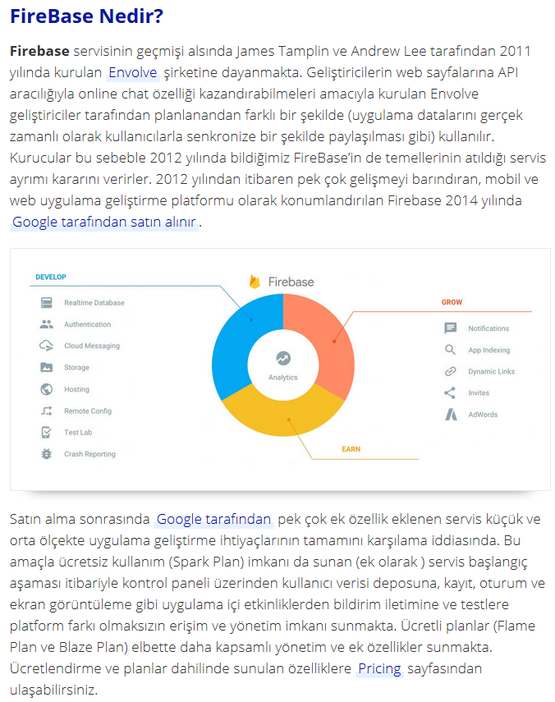
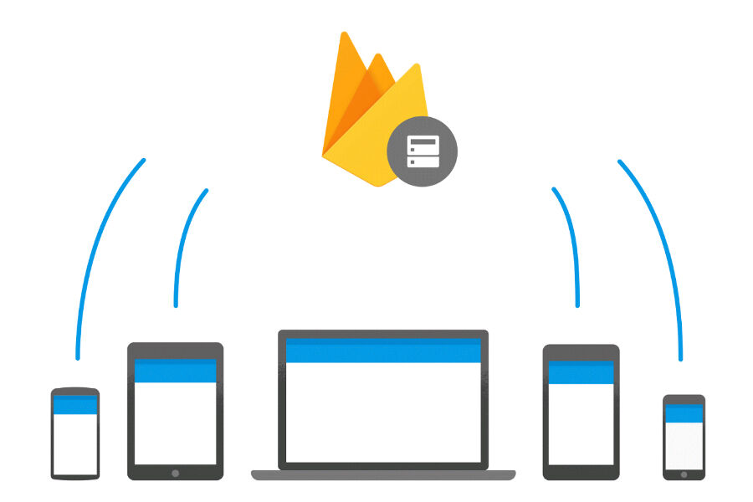

Slide 2
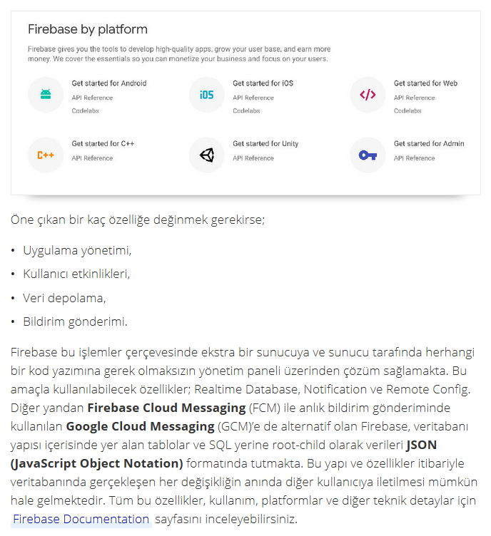

Slide 3
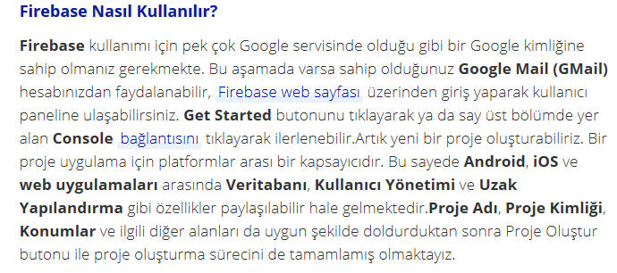
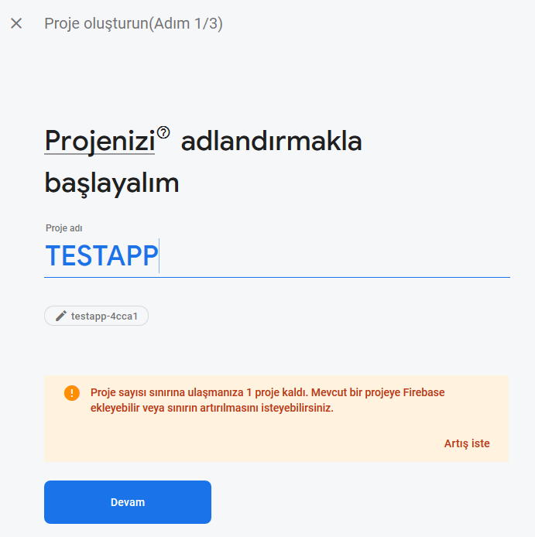
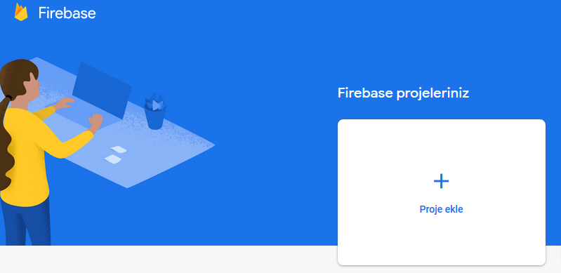

Slide 4

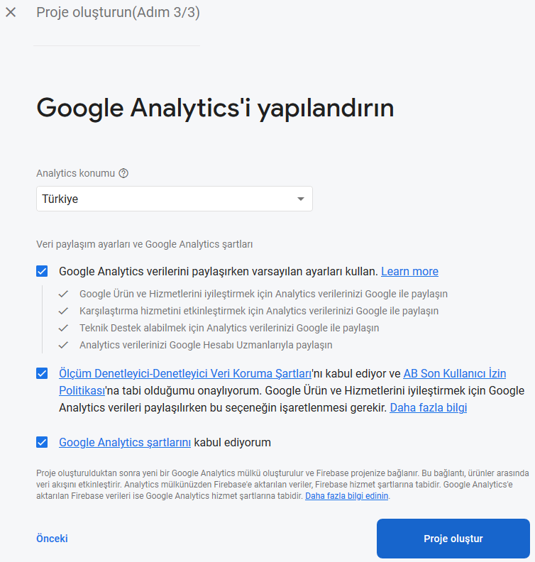

Slide 5
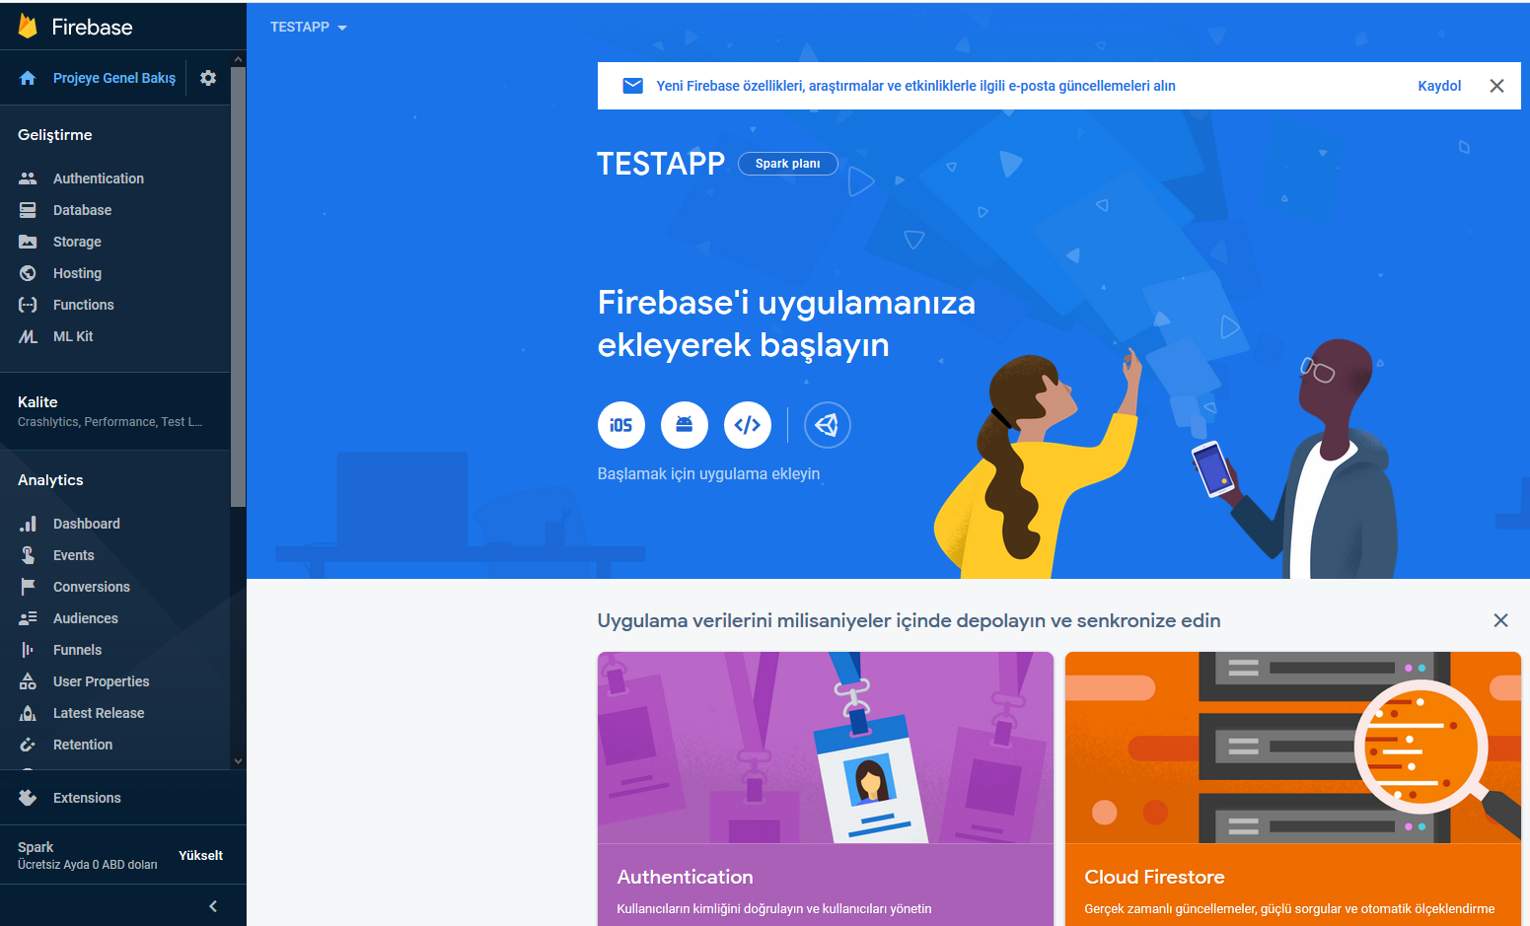
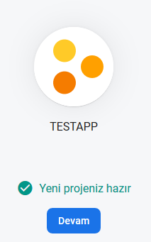
Firebase
Gelen sayfada Android’i seçerek uygulamamızı Firebase’e entegre etmek için birkaç adımı
tamamlamamız gerekmektedir. Burada bize neler yapmamız gerektiği sonraki slaytta gösterildiği gibi açıklanmaktadır.

Slide 6
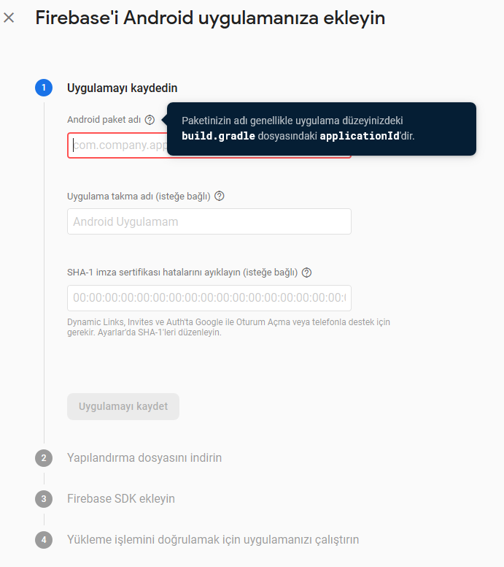
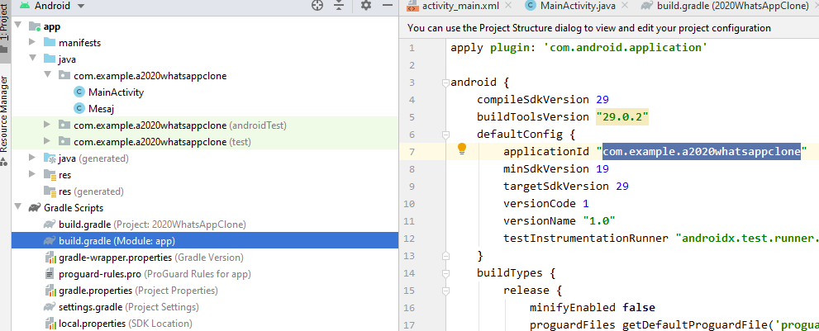
Şimdilik boş geçebiliriz.

Slide 7
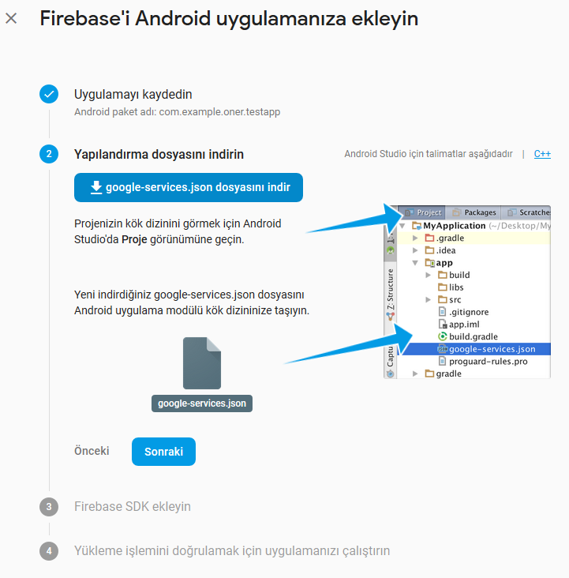
Bu dosya app klasöründe olacak

Slide 8
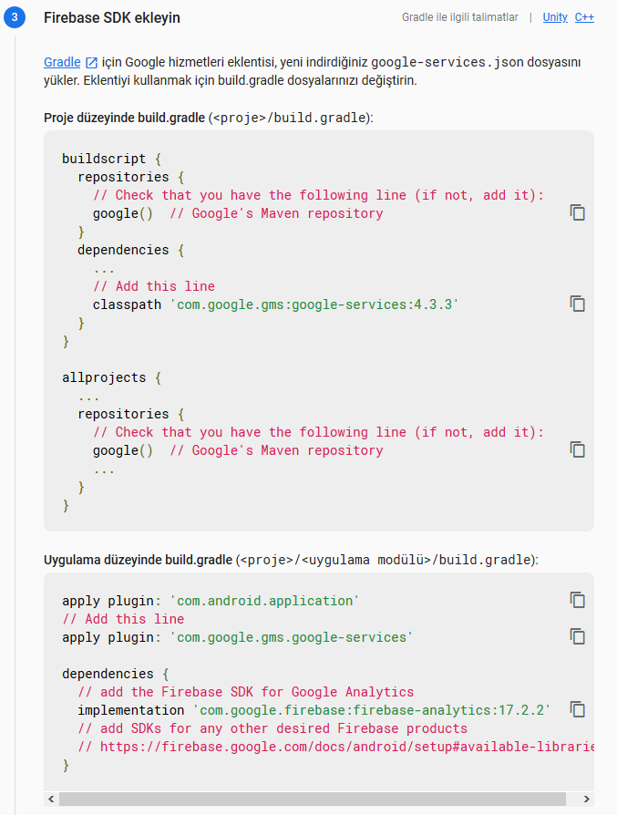
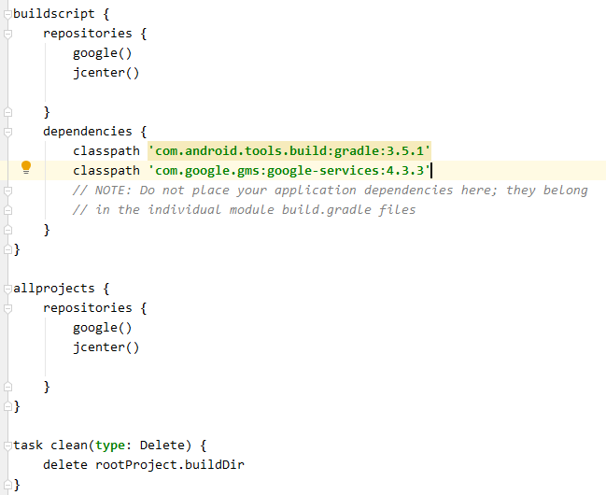
build.gradle (Project)
Bu işlemlerden sonra artık uygulamamız Firebase’e entegre
olacaktır. İstediğimiz özelliklerini proje düzeyi (project) gradle
dosyasında dependencies’e ekleyerek kullanmaya başlayabiliriz.

Slide 9
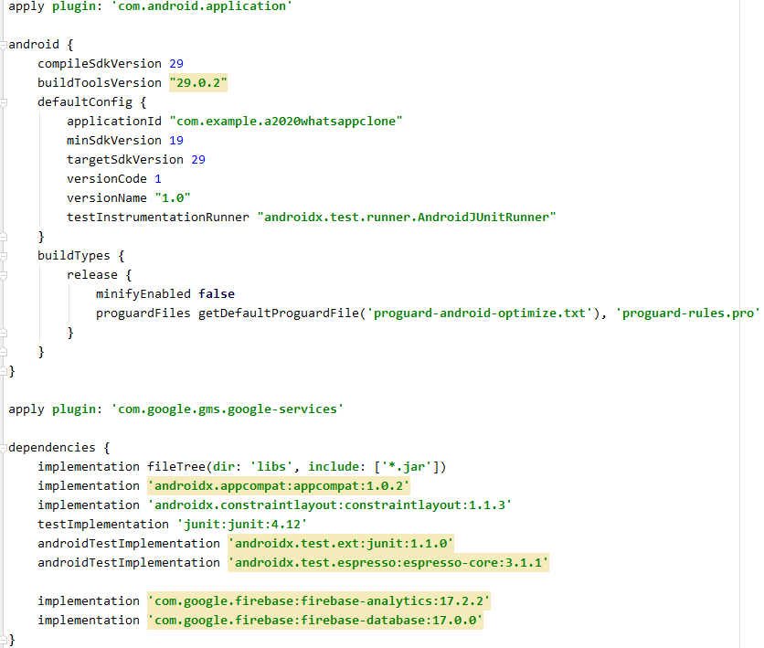
build.gradle (Module:app)
uygulama düzeyi gradle dosyası yandaki gibi olmaktadır.

Slide 10
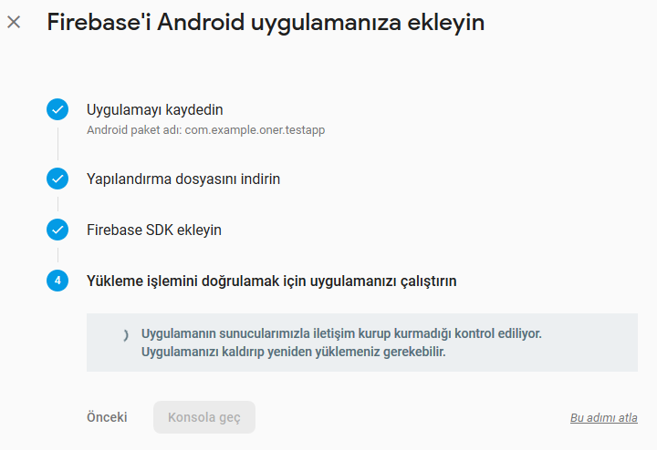
Firebase

Slide 11
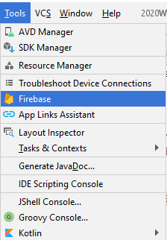
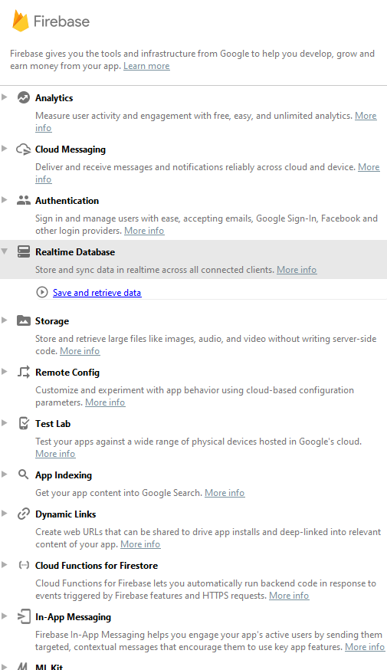


Slide 12
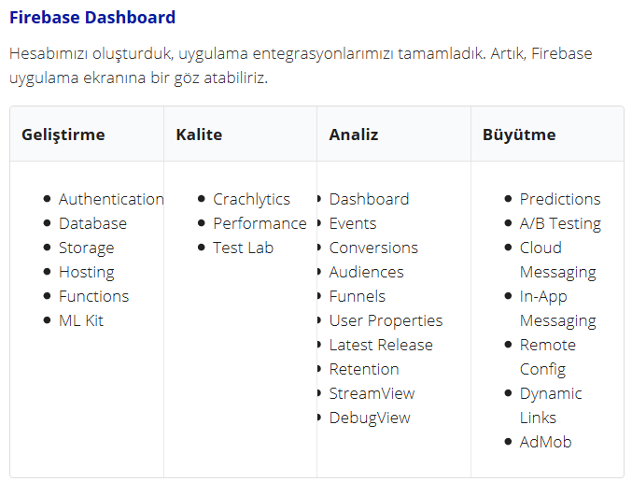
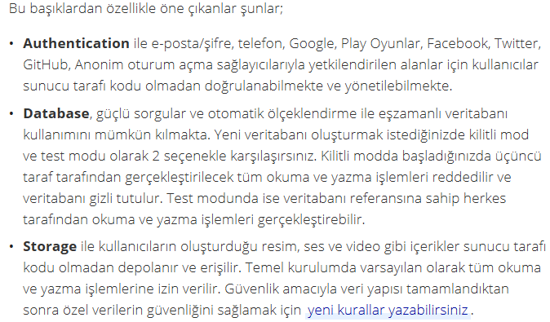
Firebase

Slide 13
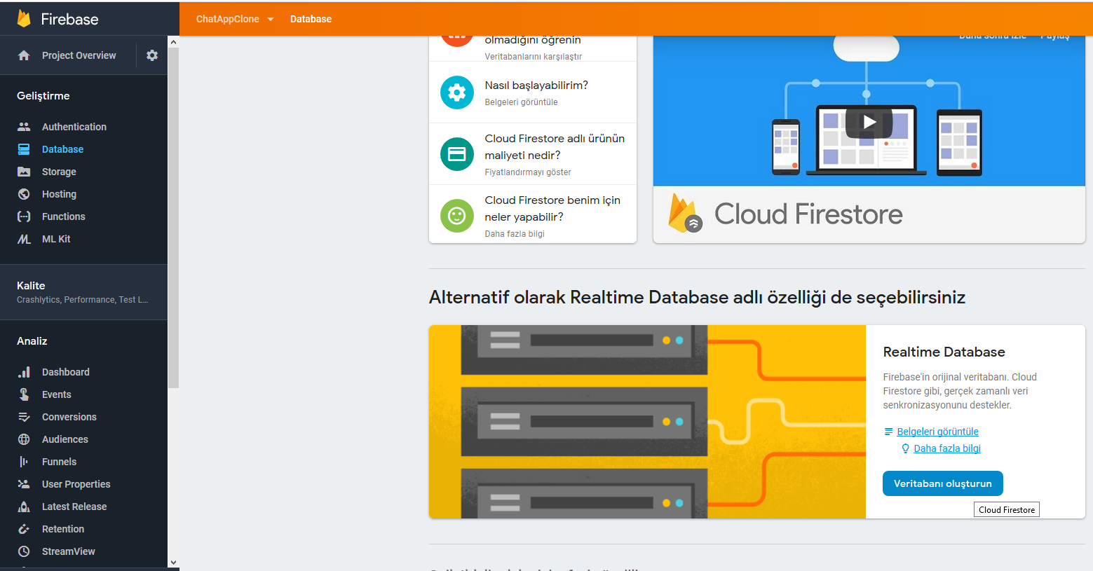
Realtime Database
Veritabanını kullanmak için Dashboard’da soldaki Database sekmesine tıkladıktan sonra, sağda açılan
sayfadan «Veritabanı oluştur»u (Realtime Database) seçiyoruz.

Slide 14
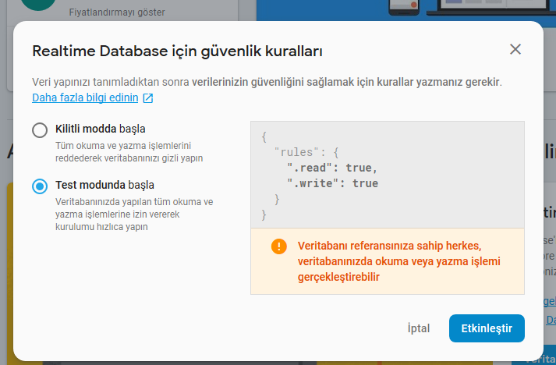
Realtime Database
Burada gelen güvenlik kuralları penceresinden «test modunda başla»’yı seçiyoruz.

Slide 15
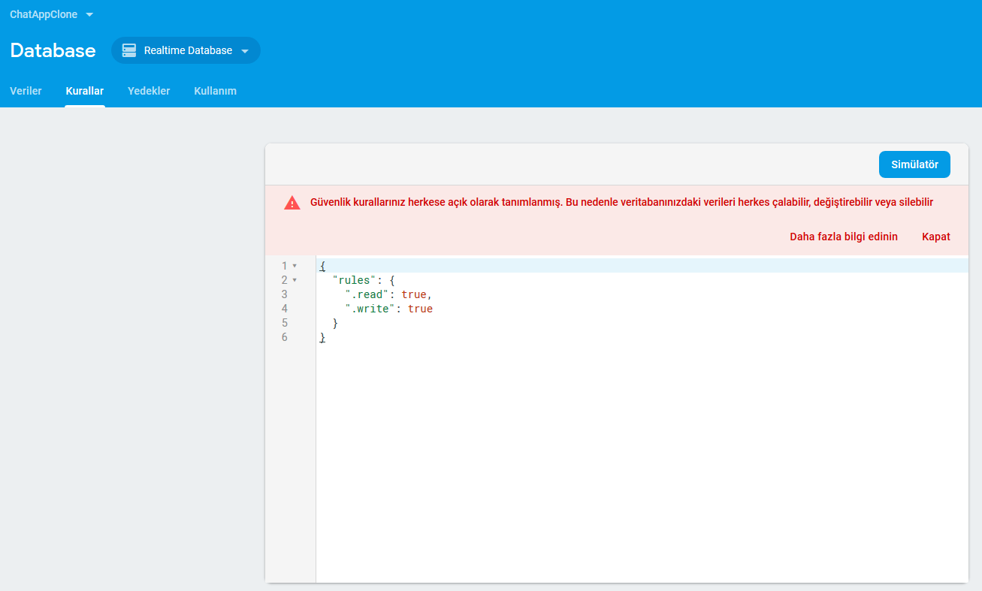
Realtime Database
Artık dashboard’da soldaki Database sekmesinden oluşturduğumuz veritabanına ulaşabiliriz.
Eğer önceki adımda veritabanını oluştururken «kilitli modda başla»’yı seçersek ,Database ekranında kurallar sekmesinden read ve write izinlerini,aşağıdaki gibi true yaparak da uygulamamızın veritabanı işlemlerini test edebiliriz.

Slide 16
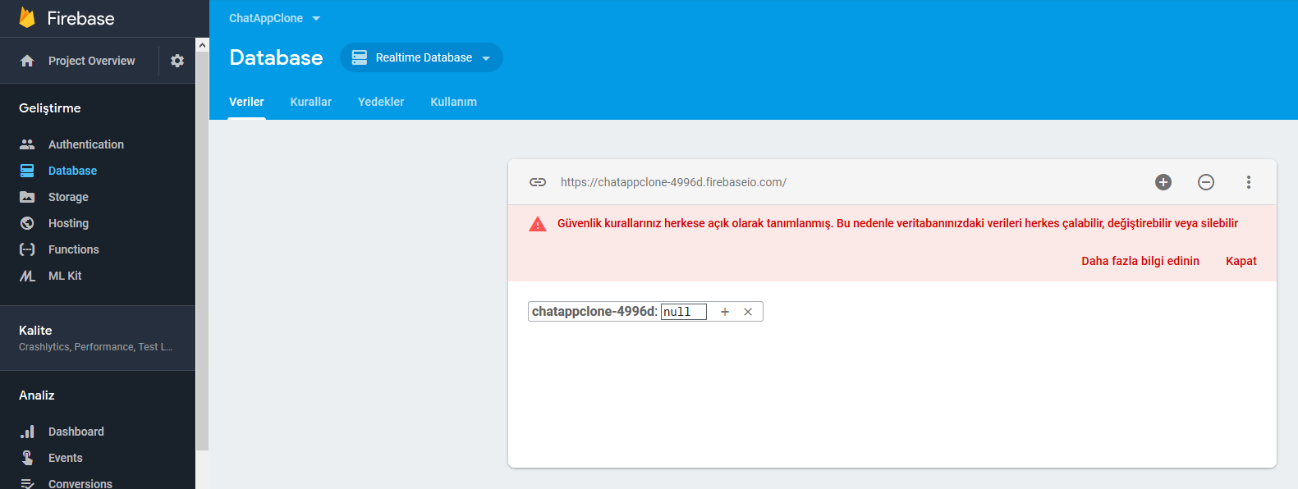
Realtime Database
Veriler sekmesinden, yeni oluşturduğumuz veritabanı içeriğini görebiliriz.
Artık uygulamamızda veritabanı ile entegre bir şekilde çalışabiliriz.

